Slide 1
얼굴 인식하여 성별, 나이 판별하기
서준영

Slide 2
일자 별 계획표
순번 | 활동명 | 시작일 | 종료일 | 주요 활동 내용 | 산출물
1 | 아이디어 검토 | 2020.04.08 | 2020.04.09 | 주제 아이디어 검토 | 주제선정
2 | 관련 자료 찾기 | 2020.04.09 | 2020.04.09 | 관련 데이터 수집 | 데이터 찾기
3 | 환경 셋업 | 2020.04.10 | 2020.04.10 | 개발 환경 셋업 | 환경설정
4 | 주제 관련 자료분석 | 2020.04.10 |  | 자료분석
5 | 주제발표 자료 작성 | 2020.04.10 | 2020.04.12 | 발표 자료 작성 | 발표 자료
6 | 개발 시작 | 2020.04.12 |  | 개발 시작
7 | 실시간영상으로 구축 | 2020.04.13 | 2020.04.120 | 웹캠으로 실시간 정보가 나오게하기
8 | 웹으로 만들기 | 2020.04.21 | 2020.04.26 | 웹으로 만들어 서비스 해보기 | 실패

Slide 3
주제 선정 이유 및 개발 시스템 소개
• 주제 선정이유
얼굴, 나이, 성별을 인식하는 프로그램을 만들어 보고자 함
• 개발 시스템 소개
OpenCV = 4.2.0
keras = 2.3.1
tensorflow = 2.1
Python = 3.6
Flask 서버
Webcam 사용

Slide 4
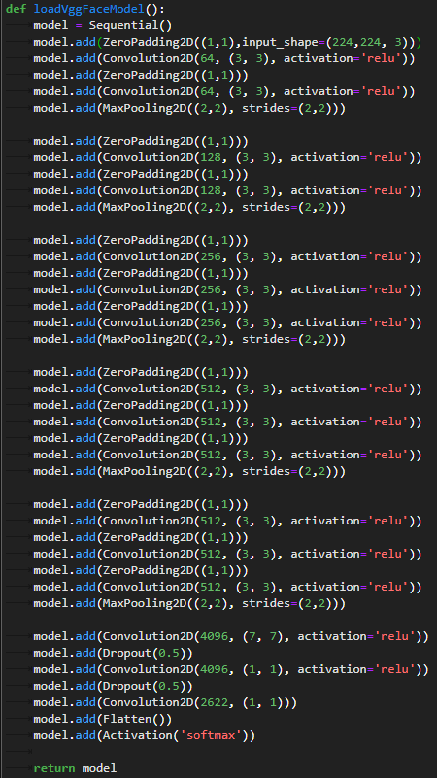
사용 모델(기술)
• VggFaceModel
• haarcascade

Slide 5
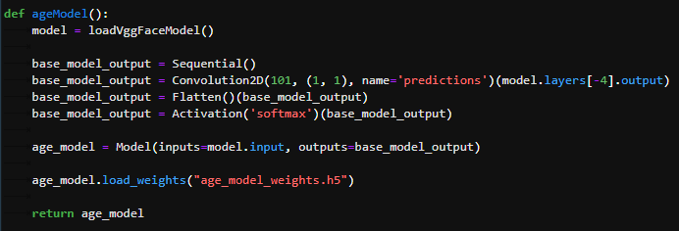
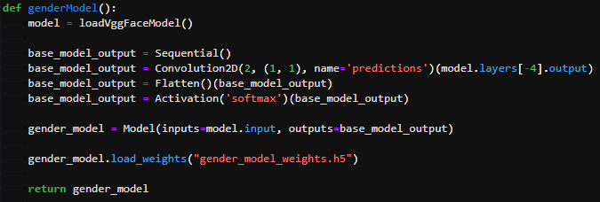
사용 모델(기술)
• ageModel
• genderModel

Slide 6
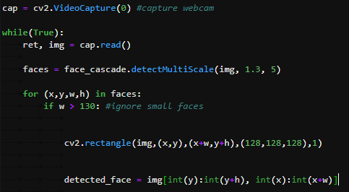
핵심기능에 대한 코드
• 웹캠에서 받은 실시간 이미지에서 얼굴 추출

Slide 7
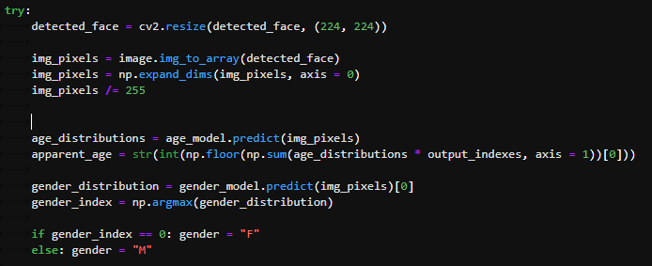
핵심기능에 대한 코드
• 나이와 성별 찾기

Slide 8
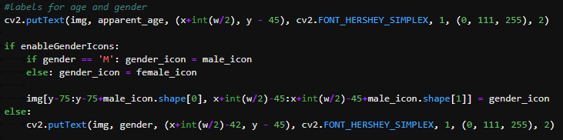
핵심기능에 대한 코드
• 나이와 성별 라벨링

Slide 9
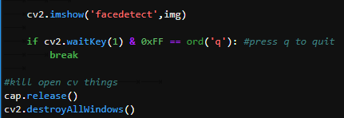
핵심기능에 대한 코드
• 실시간 이미지 띄우기와 끝내기

Slide 10
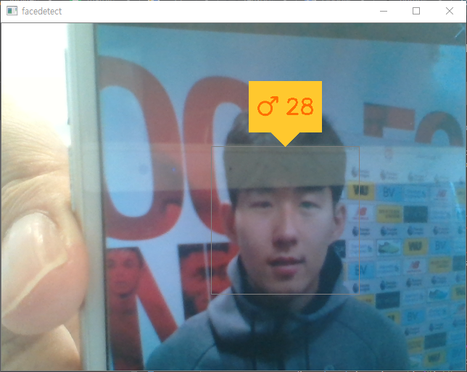
결과 및 시연
• 결과

Slide 11
결과 및 시연
• 실제 시연

Slide 12
향후 과제
• Flask를 통해 웹을 만들었지만 웹에서 만든 프로그램을 띄우는 것은 실패함
• 향후 웹을 잘 다루는 사람이 있다면 만든 프로그램을 웹과 연결을 시도해보고자 함
• 모바일용으로도 만든다면 재밌는 결과물이 나올것으로 생각됨

Slide 13
끝

